Slide 1
SystemVerilog dilinde karar yapıları
if else
case (case, case...inside, casex, casez)

Slide 2
if else yapısı
Combinational devrede if-else yapısı multiplexor olarak davranır.
Sıralı devrede if-else yapısı flip-flop olarak davranır.
İf-else-if... olan durumda donanımda priority encoding yapısı kurulur.
Eğer karar ifadeleri mutually exclusive(unique) ise o zaman sentezleyici araç priority encoding yapısını kaldırır.

Slide 3
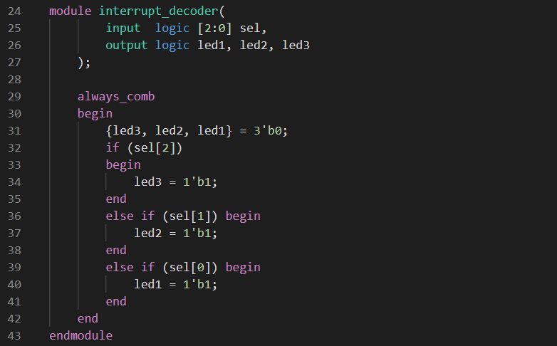
if else yapısı

Slide 4
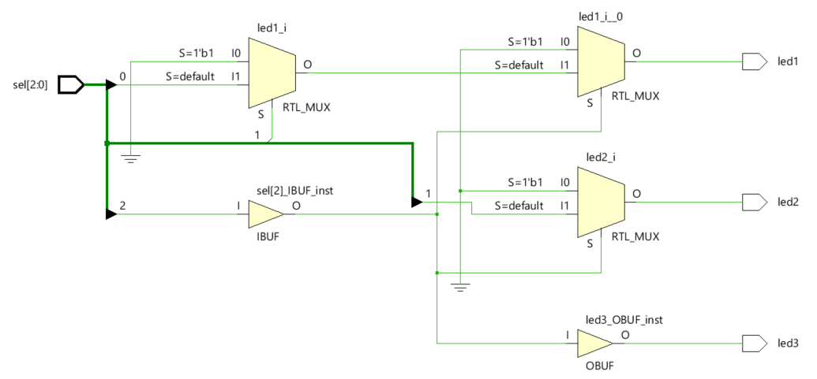

Slide 5
Case yapısı
Verilog/SystemVerilog dilindeki case yapısı VHDL’deki case yapısından daha farklıdır.
Verilog/SystemVerilog’da parelel veya parelel olmayan case yapısı olabilir.
VHDL’de ise yalnızca parelel(mutually exclusive, unique) olan case yapısı vardır.
VHDL’de bütün durumları kaplamanız gerekir. SystemVerilog’da hepsini kapsamasanız da olur.
Case yapısının 4 farklı türü var (case, case...inside, casex, casez)

Slide 6
casez, casex (obsolote oldular)
Bu case yapıları don’t care bitlerinin ifade edilmesi için kullanılır.
Casez z, Z, ? İfadelerini gördüğünde don’t care olarak algılar.
Casex x, X, z, Z, ? Karakterlerini gördüğünde don’t care olarak algılar.

Slide 7
case...inside
RTL kodda normal karşılaştırma operatörleri !=, ==
Normal case ise ===, !== bunları kullanır.
case...inside karşılaştırmayı ==?, !=? Kullanarak yapar.
Case inside kullanıldığında karşılaştırma operatörleri x, z, ? gördüğünde bunların olduğu bitlere bakmıyor (masking).

Slide 8
